Slide 1
提出コードの構成
EDA
↓
特徴量削減(カイ二乗検定)
↓
ハイパーパラメーター最適化(LightGBM)
↓
学習、推論、説明変数重要度の取得(LightGBM)
↓
使用する説明変数の組み合わせ(10通り程度)について誤差を比較(LightGBM)
↓
上で得られた誤差の一番小さい説明変数の組み合わせについて、
ハイパーパラメーター最適化しなおし、
学習、推論(LightGBM)
↓
SHAP
part1.ipynb
part2.ipynb
part3.ipynb

Slide 2
eコマース製品のカテゴリ予測

Slide 3
目次
1. 概要説明
2. 探索的データ分析(EDA)
3. 高精度予測モデルの作成
4. 分析結果の解釈
5. まとめ

Slide 4
目次
1. 概要説明
2. 探索的データ分析(EDA)
3. 高精度予測モデルの作成
4. 分析結果の解釈
5. まとめ

Slide 5
分析の概要
コンペURL
https://www.kaggle.com/competitions/tabular-playground-series-may-2021/overview
概要
・eコマース製品についての属性データ（説明変数)をもとに、その製品が所属するカテゴリー(目的変数)を予測する。
・ただし、説明変数や目的変数の名前は匿名化されており、現実で何を意味しているかはわからない。例:説明変数名 feature_13, 目的変数名 target
分析目的
・商品がどのカテゴリーに属するか？という予測を高精度で行うことで、
着目している製品のカテゴリー(目的変数)とその他の製品の属性(説明変数)との関係性をつかみ、高精度の予測モデルを作る

Slide 6
目次
1. 概要説明
2. 探索的データ分析(EDA)
3. 高精度予測モデルの作成
4. 分析結果の解釈
5. まとめ

Slide 7
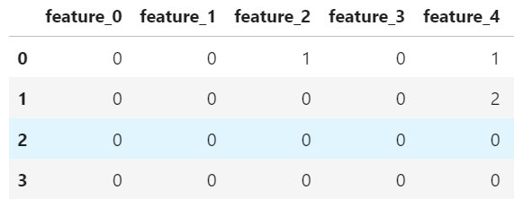
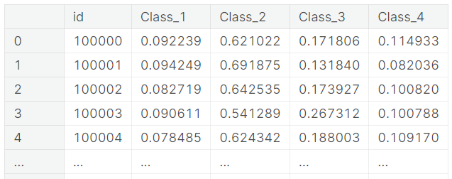
分析/提出データ
分析に使用するデータについて
データ数 : Train/Test 100000個/50000個
説明変数 : feature_0 ~ feature_49の50個のカテゴリ変数
説明変数のデータ型 : 非負整数(Label Encoding済)
欠損値 ： なし
目的変数 : Class_1~Class_4からなる４つのカテゴリ変数
評価指標 : クロスエントロピー
訓練データ(feature_4まで抜粋)
Kaggleに提出するデータについて
Class_1~Class_4のカテゴリに所属する確率を返す。
提出データ

Slide 8
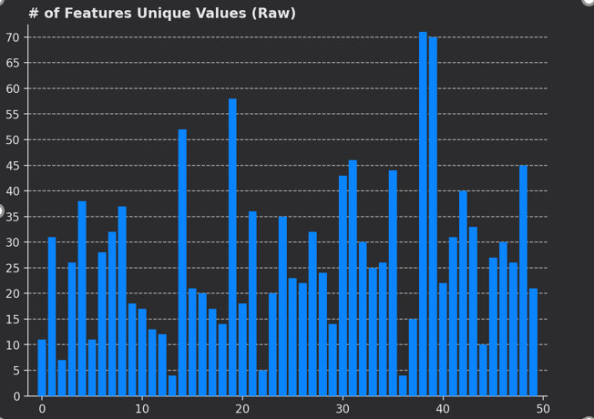
説明変数
度数
特徴量の通し番号
カテゴリ数は説明変数によって大きく異なる。

Slide 9
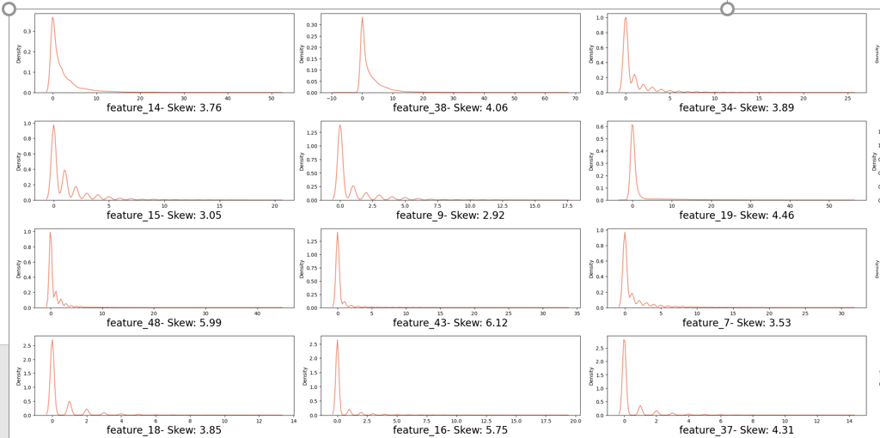
説明変数の密度分布
上の図は各説明変数別に確率密度分布を示したもの(全て入りきらないので一部抜粋)。
説明変数はほとんどが0の値をとることがわかる。

Slide 10
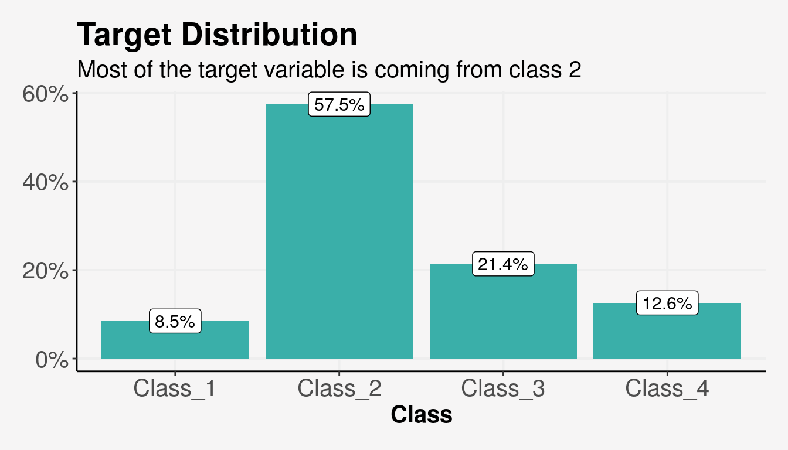
目的変数
・目的変数はClass_1~Class_4からなる４つのカテゴリ変数からなる。
・分布は不均等。Class_2が６割弱を占める。

Slide 11
目次
1. 概要説明
2. 探索的データ分析(EDA)
3. 高精度予測モデルの作成
4. 分析結果の解釈
5. まとめ

Slide 12
分析精度向上の方針(特徴量について)
× 特徴量作成
理由
・説明変数、目的変数のタイトルが共に匿名化され、意味のある特徴量作成が難しいので今回は行わない
〇 特徴量削減
理由
・説明変数の数が多い(50個)
・今後の業務に生かすために、どの特徴量が重要で、どの特徴量が重要でないか区別する必要がある。
・説明変数が少ないほうが分析結果の解釈や、業務でのデータ取得、用意も簡単で低コスト
特徴量削減によって分析精度の向上を目指す

Slide 13
分析精度向上の方針(モデル)
使用モデル
LightGBM
使用理由
・説明変数がLabel encodingされていたので決定木系のモデルと相性が良い
・計算負荷が少ない(特徴量削減の際に何度もモデルを学習する必要があるため最重要視した)
ハイパーパラメーター探索
・hyperoptを使用
・探索アルゴリズム:TPE

Slide 14
分析の流れ
特徴量削減(カイ二乗検定)
↓
ハイパーパラメーター最適化(LightGBM)
↓
学習、推論、説明変数重要度の取得(LightGBM)
↓
使用する説明変数の組み合わせ(10通り程度)について誤差を比較(LightGBM)
↓
上で得られた誤差の一番小さい説明変数の組み合わせについて、
ハイパーパラメーター最適化しなおし、
学習、推論(LightGBM)

Slide 15
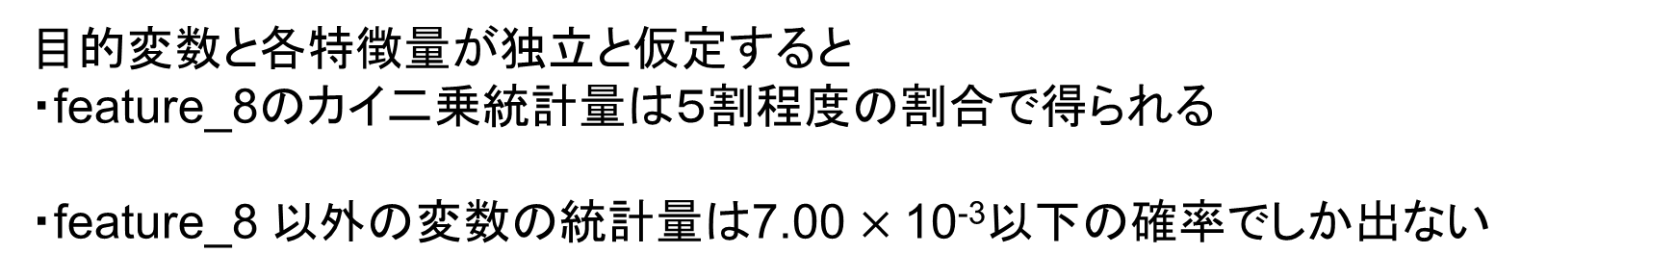
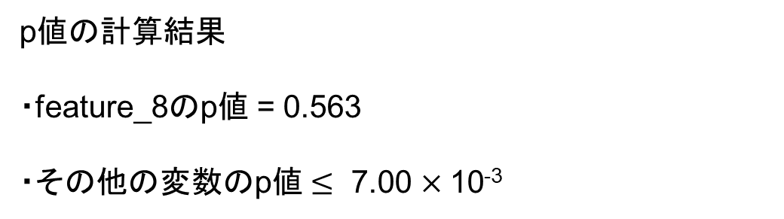
特徴量削減(カイ二乗検定)
p値の計算結果
・feature_8のp値 = 0.563
・その他の変数のp値 $≤$ 7.00 $×$10⁻³
目的変数と各特徴量が独立と仮定すると
・feature_8のカイ二乗統計量は５割程度の割合で得られる
・feature_8 以外の変数の統計量は7.00 $×$10⁻³以下の確率でしか出ない
feature_8を説明変数として優先度が低いと判断できるので削除した。

Slide 16
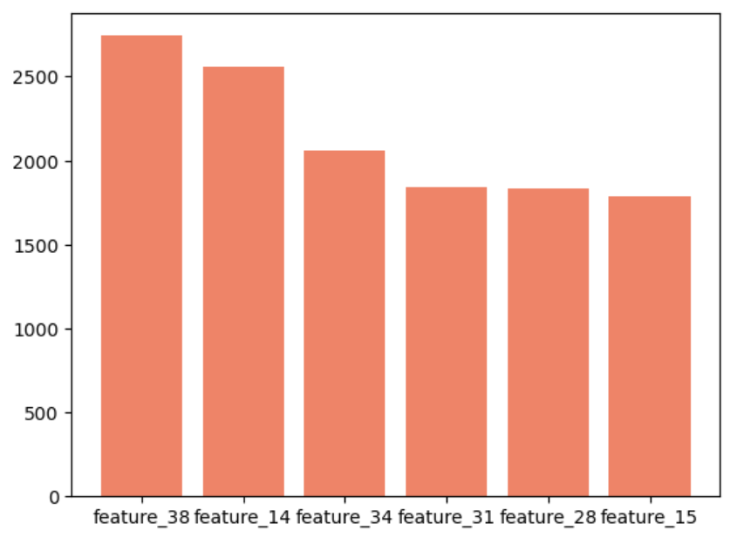
特徴量削減(変数重要度による選別)
LightGBMで取得した特徴量重要度の大きい順に、
特徴量を選別する(右図では6個取得)
特徴量重要度
１０通り程度の特徴量の組み合わせについて、それぞれ誤差を計算し、最も誤差が小さいものを最適な特徴量の組み合わせにする。
特徴量

Slide 17
学習設定
固定したパラメーター
誤差関数：multi_logloss
バリデーション設定 : 10-foldクロスバリデーション(層化分割)
比較検討する特徴量数：[5,10,15,20,25,30,35,40,45]
num_class : 4
n_estimaters(学習する決定木の数) : 2000
learning rate : 0.02
early_stopping_rounds(精度改善しなかった場合学習をやめるカウント数) : 100
探索したパラメーター
max_depth(決定木の深さの最大値) : 3~25
subsample(各決定木で使用するデータの割合) : 0.4~1
colsample_bytree(木を作るときに使用する特徴量の数) : 0.4~1
min_child_weight(調べたが不明、小さいと過学習) : 0.1~1
min_child_samples(葉のサンプル数の最小値、小さいと過学習) 20~100
Num_leaves(決定木の葉数の最大値,大きいと過学習) 7~256
reg_alpha(L1正則化) : 0~1
reg_lambda(L2正則化) : 0~1

Slide 18
特徴量数別の誤差の比較結果
使用した特徴量数 | 誤差(ハイパラは特徴量49個のもので固定) | ハイパーパラメータ個別に調整後モデル再訓練したKagglePrivate/Publicスコア
5 | 1.113
10 | 1.109
15 | 1.107
20 | 1.104
25 | 1.102 | 1.10124 / 1.09872
30 | 1.100
35 | 1.099
40 | 1.097
45 | 1.095
49 | 1.092 | 1.09047 / 1.08752 （ベストスコア)
結果1 ： 上の表で特徴量を多く使えば使うほど誤差(2列目)が小さくなる。
理由 ： この１０回の分析ではハイパーパラメータ最適化を特徴量49個使ったときで固定したため、特徴量が多いモデルに最適化されており誤差が小さくなる。
結果2 : ハイパーパラメータ調整後モデル再訓練した誤差(3列目)も使用する特徴量(1列目)が多いほうが小さい。
理由 : 次ページ参照

Slide 19
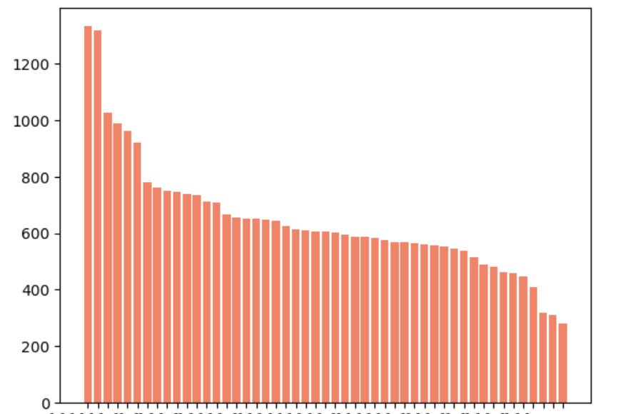
前ページ結果２の考察
49個の特徴量を使ってLightGBMを訓練して得た重要度のグラフ
右図は結果２の考察のためプロットした
特徴量重要度
左のグラフの結果：上位６個～45個までは特徴量重要度にあまり差はない。
特徴量
結果２の理由：① 上図からどの特徴量を削除すれば良いか曖昧で、明確に予測精度を悪くしそうな特徴量がわかりにくい。
② LightGBMは勾配ブースティング決定木なので意味のない特徴量があったとしても精度が落ちづらい。
③基本的に特徴量は多いほうが学習に有利

Slide 20
目次
1. 概要説明
2. 探索的データ分析(EDA)
3. 高精度予測モデルの作成
4. 分析結果の解釈
5. まとめ

Slide 21
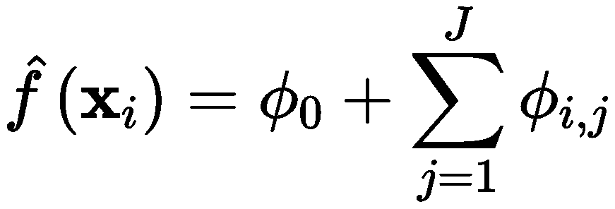
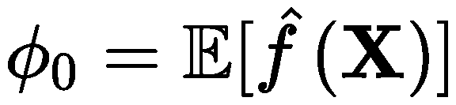
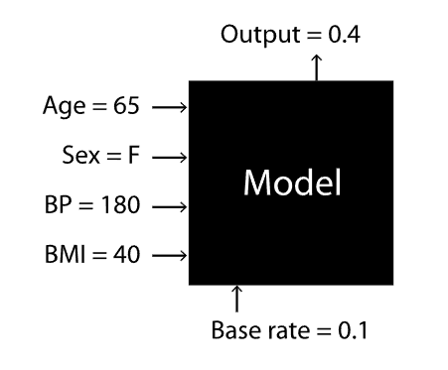
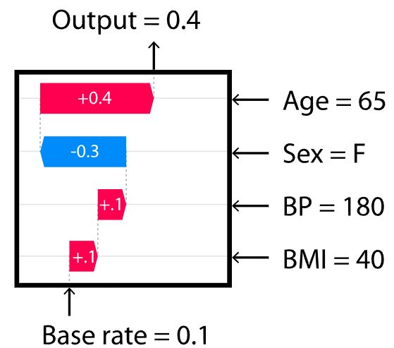

SHAP
予測値(左辺)と予測値の期待値(右辺第一項)の差分を各説明変数の貢献度に分解する手法。
モデルがなぜその予測値を出力したのかがわかる。
ベースライン
ベースラインは予測値の期待値
インスタンスiの予測値
インスタンスiにおける特徴量jの貢献度Φ _{ij}の和
例
0.4 =
0.1+0.4-0.3+0.1+0.1
上の例ではOutput(死亡率)への各説明変数の寄与がわかる。
血圧、BMI,年齢が高いので高い死亡率の予測値を出力している。

Slide 22
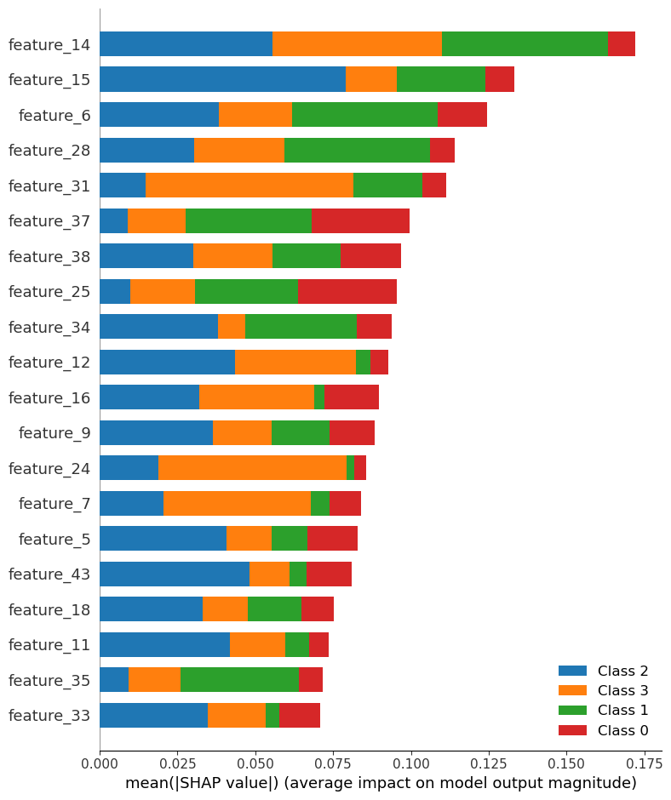
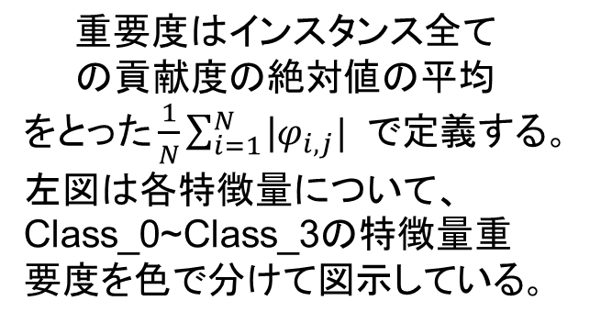
SHAPによる特徴量重要度
$$重要度はインスタンス全て$$
$$の貢献度の絶対値の平均$$
$をとった\frac{1}{N}\sum_{i=1}^{N}{\text{|}φ_{i,j}|}$ で定義する。左図は各特徴量について、Class_0~Class_3の特徴量重要度を色で分けて図示している。
i : インスタンス番号
j : 特徴量の番号
Class_0 : feature_25, feature_37, feature_38 が重要
Class_1 : feature_14, feature_28, feature_6 が重要
Class_2 : feature_15, feature_14, feature_43 が重要
Class_3 : feature_31, feature_24, feature_14 が重要
注
以後、Class_1→Class_0のように0-indexedで表示する。

Slide 23
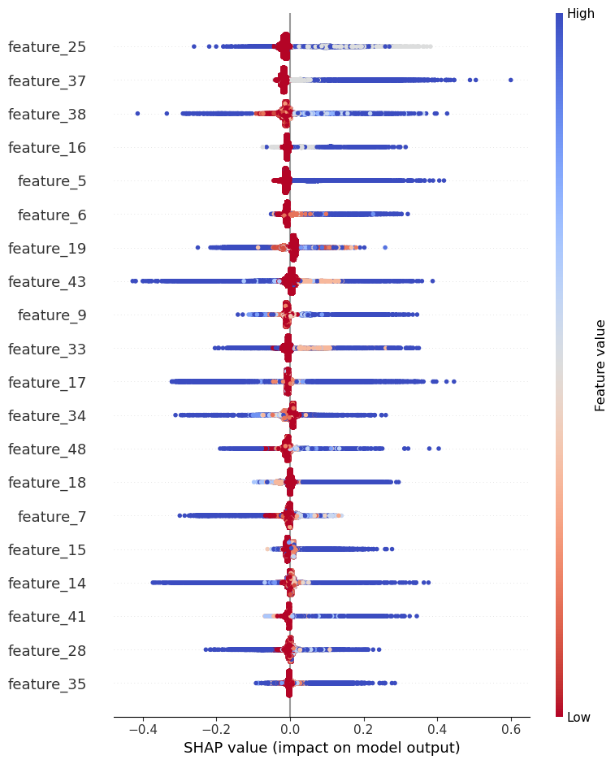
各特徴量での貢献度の分布(Class_0)
・Feature valueは特徴量のとる値。データの大半を占めるFeature value=0では、貢献度も０をとる。
・また、以降の議論はLabel_encodingされたカテゴリー値には順序の関係性があるほうが解釈性が上がる。
例 : Lサイズ-0, Mサイズ-1, Sサイズ-2
特徴量重要度の上位３つについて
・feature_25は正と負の両方向に貢献度が広く分布している。
・ feature_37は特徴量が大きいと貢献度が正に大きい。貢献度は正のものが多い。
・ feature_38は正と負の両方向に貢献度が広く分布している。

Slide 24
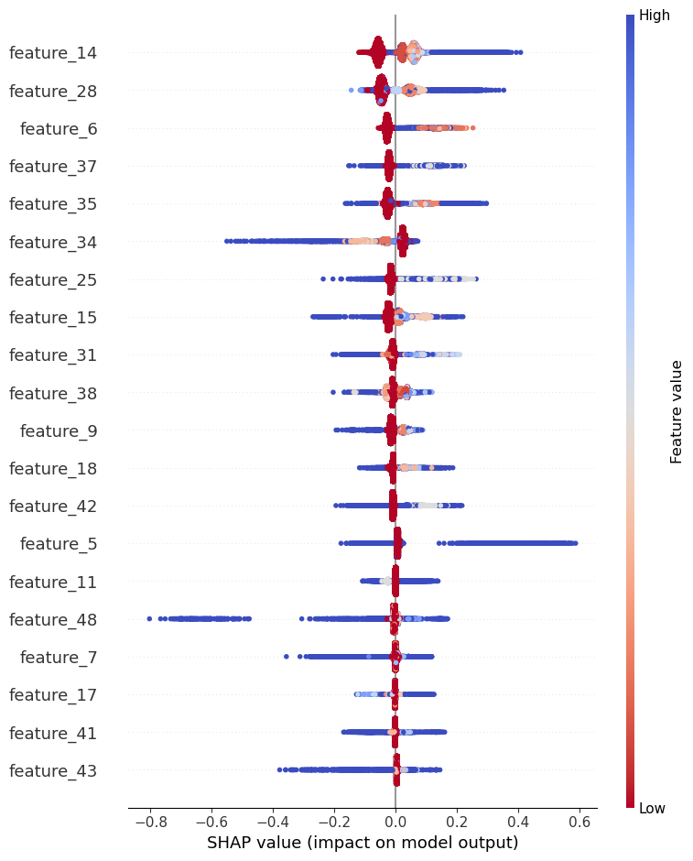
各特徴量での貢献度の分布(Class_1)
特徴量重要度の上位３つについて
・feature_14はは特徴量が大きいと貢献度が正に大きい。貢献度は正のものが多い。
・ feature_28は特徴量が大きいと貢献度が正に大きい。貢献度は正のものが多い。
・ feature_6は貢献度が正のものが多い。

Slide 25
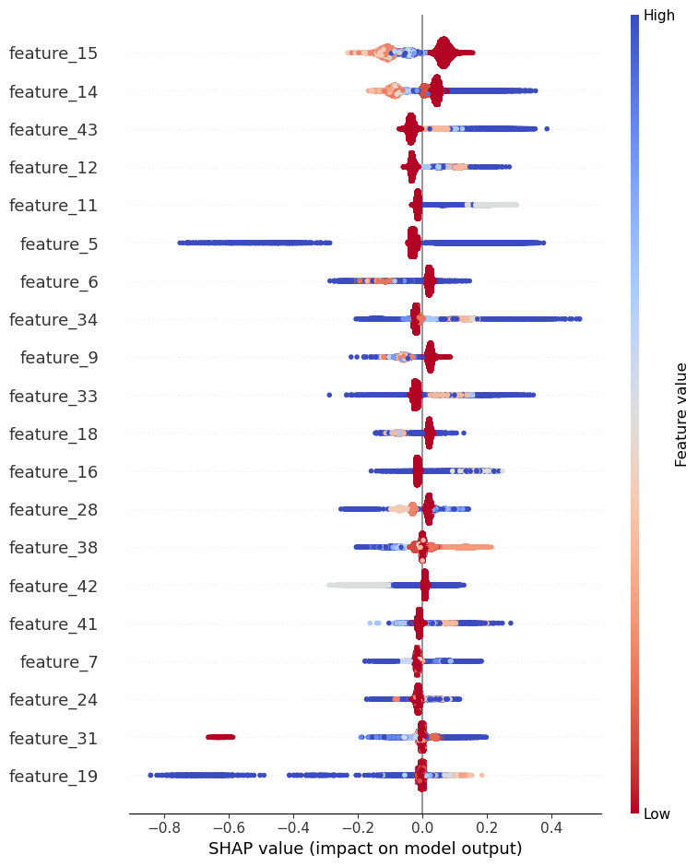
各特徴量での貢献度の分布(Class_2)
特徴量重要度の上位３つについて
・feature_15は貢献度は0付近に分布しているが
Feature_value=0の多数のデータが正の貢献度を持ち、特徴量重要度が1位となっている。
・ feature_14は特徴量が大きいと貢献度が正に大きい。貢献度は正のものが多い。
・ feature_43は貢献度が正のものが多い。

Slide 26
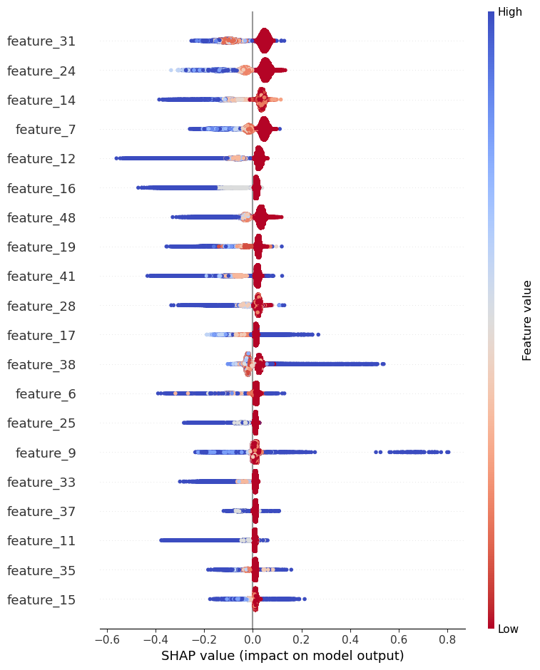
各特徴量での貢献度の分布(Class_3)
特徴量重要度の上位３つについて
・feature_31,24,14について、
Feature_value=0の多数のデータが正の貢献度を持ち、かつFeature_valueが大きくなると貢献度が負の方向に大きくなるため特徴量重要度が1位となっている。

Slide 27
目次
1. 概要説明
2. 探索的データ分析(EDA)
3. 高精度予測モデルの作成
4. 分析結果の解釈
5. まとめ

Slide 28
まとめ
・eコマース製品についての属性データ（説明変数)をもとに、その製品のもつカテゴリー(目的変数)を予測するプログラムを作った。
・モデルとしてLightGBMを使い、分析に使用する特徴量を削減することで、 予測精度を高めようとした。しかし特徴量の多いほうが予測精度は高かった。 KagglePrivate/Publicスコア : 1.09047 / 1.08752

Slide 29
使用した特徴量数 | 誤差(ハイパラは特徴量49個のもので固定)
5 | 1.113
10 | 1.109
15 | 1.107
20 | 1.104
25 | 1.102
30 | 1.100
35 | 1.099
40 | 1.097
45 | 1.095
49 | 1.092

